Slide 1
Analog elektroölçeg abzallary
Meýilnama:
Analog ölçeg abzallarynyň görnüşleri.
Hasaplaýjygurnama. Ters täsir ediji pursaty döretmek üçin gurnama.
Köşeşdiriji pursaty döretmek üçin gurnama. Abzallaryň ölçeg mehanizmleri.

Slide 2
Analog ölçeg abzallary:
Hasaplaýjy gurluş (şkala + ugrukdyryjy) ugrukdyryjy ölçenilýän ölçeg ululygy ugrukdyryjynyň burç öwrülmesi, ölçeg mehanizmiň hereket edýän bölegi bilen bagly bolup hereket edýän böleginiň aýlanmasy M_{aýl.} ölçenilýän ululugyň täsiri bilen ýerine ýetirilýär. Hereket edýän böleginiň we ölçenilýän ululygyň bahasynyň arasyndaky birmeňzeş baglanşyk üçin hökman hereket edýän bölegiň aýlanma burçuna göni baglanşykly (proporsional) M_{t.täs} (terstäsir ediji pursaty) M_{t.täs} döretmeli.
M_{t.täs.} döretmek üçin gurnama;
M_{köş} döretmek üçin gurnama;
Kiçi sürtülme pursatly hereket edýän bölegiň direg gurnamasy.

Slide 3
Kiçi sürtülme pursatly hereket edýän bölegiň direg gurnamasy.
Analog we sanly abzallara we özgerdijilere tehniki talaplary umumy DOST 22261-76 gurnaýar. Bu DOST esasynda işlenilip düzülen aýratyn abzallar üçin DOST-ler bar, meselem DOST 8476-78 (Wattmetrler, warmetler).
DOST takyklyk klaslary, elektrik ýalňyşlyklara talaplary, şertli belgileri gurnaýar.
Adaty şertler: tº=+20ºC; P=760 mm. Rt.st.
çyglylyk=58%;

Slide 4


magnitoelektrik sistemaly abzal;
logometr;

Slide 5





-
elektromag
n
i
t
sistemaly
abzal;
-
ferrodinamiki sistemaly abzal;
-
induksion sistemaly abzal;
-
elektrostatik sistemaly abzal;
-
I
const;
-
I var;
-
I const
–
I var;
-
3
fazaly tok;
,
-
abzalyň
iş ýagdaýy
;
1
,5; 1,5;
-
takyklyk klaslary;
2
-
synag edilen
naprýaženiýe
2
kV.

Slide 6
Hasaplaýjy gurnama:
Şkala san görkeziji + ugrukdyryja goýulýar. Şkala deňagramly we deňagramsyz. (deň agrmamsyz we dolylygy deň bolmadyk).
0
2
4
6
- deňagramsyz şkala. X_{baş}=0; X_{soň}=6.

Slide 7
Görkezýän aralygy 0 – 6 deň (ýagny X_{b} we X_{s}
aaňladylýan nokatlar) ýalňyşlygyň tertip sany görkezilýän ýerinde. 2 – 6 ölçeg aralykly Çyzat üçin. Bu Çyzatda ölçegiň aşaky çägi – 2; ýokarkysy – 6. Şkala boýunça ölçegiň hasabaty ugrukdyryjy bilen ýerine ýetirilýän: a) Dilli; b) Ýagtylyk şöhlelendirijisi ýagtylyk tegmil görnüşde ýagtylygyň şöhlesini emele getirýär. Ölçeg mehanizmiminiň hereket edýän böleginde uly bolmadyk aýna goýulýar. Ýagtylygyň şöhlesi inçe görnüşli nokal çyrasy bilen döredilýär. Optikanyň kömegi bilen aýna tarap ugrukýar, şöhlelenip ol reňkli aýnanyň iňçe çyzygyna düşýär, ol şkalanyň aşagyndaky san görkezijisinde ýerleşen we sapak şekilli indikator görnüşi bilen ýagtylyk termilini emele getirýär. Aýna hereket edýän bölek bilen ornuny üýtgetýär. Diller: klin şekilli, pyçak şekilli, ok şekilli; Hasabatyň ýalňyşlygyny “parallaksdan“ kiçeltmek üçin “aýnaly şkalanyň dilli ugrukdyrjylary üçin ulanylýar. Şkalanyň aşagyndaky san görkezijide şkalanyň doly uzynlygyna inçe aýna çyzyklary ýerleşdirilýär. Gözegçi başda aýnadaky diliň şöhlelenmesini diliň özi bilen ornuny çalşyrýar.

Slide 8
Ters täsir ediji pursaty döretmek üçin gurnama.
Ters täsir ediji ýaýjyk we giňeltmeler. Ýaýjygyň ters täsiri – bronzadan ýasalan burma şekilli saralan sim görnüşinde. Burma şekilli saralan simli ýaýjygyň bir içki ujy ölçenilýän mehanizmiň hereket edýän bölegine, beýleki daşky ujy abzalyň hereketsiz bölegine berkidilýär. Şeýlelikde, ölçenilýän mehanizmde dörän aýlanma pursaty M_{aýl} aýlanma pursaty ters täsir ediji pursata deň bolýunça ters täsir ediji ýaýjygy aýlaýar. Köplenç M_{t.täs} döretmek üçin iki ýaýjyk ulanýarlar, we olary tº – ýalňyşlygyny kiçeltmek üçin ölçeg mehanizminiň hereket edýän böleginiň iki tarapyndan gurnaýarlar. Burma şekilli saralan simli ýaýjygy abzalyň hereketli bölegine tok geçirmek we dili üsti ýagdaýa gaýtarmak üçin hem ulanýarlar.

Slide 9
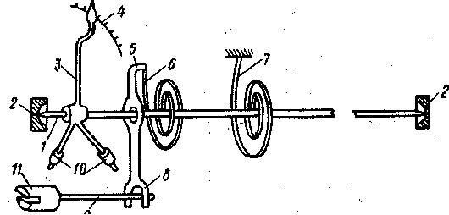
Giňeltmeler bronzadan, platinadan, kobalt – nikel – hrom ergininden ýasalan.

Slide 10
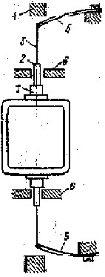
Bu ini 0,08 den 0,35 mm çenli we diňligi 0,01 g-den 0,04 mm çenli bolan tasmalar. Köplenç 2 sany giňeltme ulanylýar, olar hereketli bölegiň 2 tarapyndan berkidilýär, beýleki iki ujy bolsa berk berkidelen. Şeýlelikde diňeltmeler diňe bir M_{ters täs} döretmän, eýsem hereketli bölegi hem berkidýärler. Giňeltmäni ýörite diregli gurluşlarda ulanmagyň zerurlygy ýok (kernalarda, podpýatniklerde) kerna – polatdan özen, ol hereketli bölege berkidilýär.

Slide 11
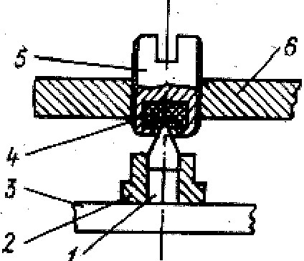
Podpýatnik – konusa gaty materialdan korund çuňluk görnüşinde.

